Slide 1
Modelo de Ising 2D
Diego Hernandez Rajkov
Jeronimo Zizumbo Colunga

Slide 2
Contenido
El modelo de Ising en 1D-2D
Propiedades termodinámicas del sistema
Método de Metropolis-Hastings
Simulación Monte Carlo
Resultados y Animaciones

Slide 3
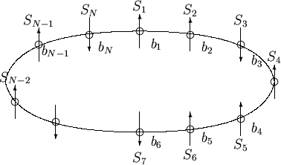
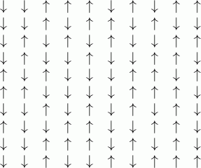
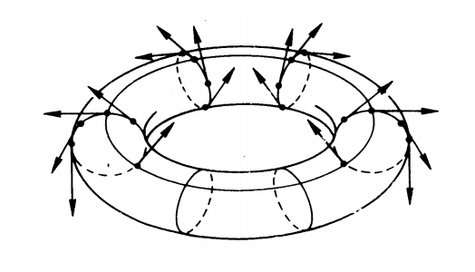
El modelo de Ising en 1D-2D
1D Cadena de espines
Descrito por el Hamiltoniano
2D Campos de espines

Slide 4
Propiedades termodinámicas del sistema
Sistema Magnético:
Magnetización: M (parámetro de orden)
Energia Interna: E
Suceptibilidad Magnética χ_{M}
Calor especifico: C_{H}
Longitud de correlación: ξ

Slide 5
Método de Metrópolis-Hastings
¿Para?
Muestrear de manera representativa los estados del sistema, y respetar la distribucion.
Cadena de Markov
Balance detallado
Hay que calcular observables

Slide 6
Algoritmo General
Generar una matriz aleatoria de espines
Tomar un elemento aleatorio de la red
Cambiar espin y calcular el cambio de energía. Decidir.
Evaluar las nuevas cantidades del sistema

Slide 7

MonteCarlo
Foto de Montecarlo, Monaco

Slide 8
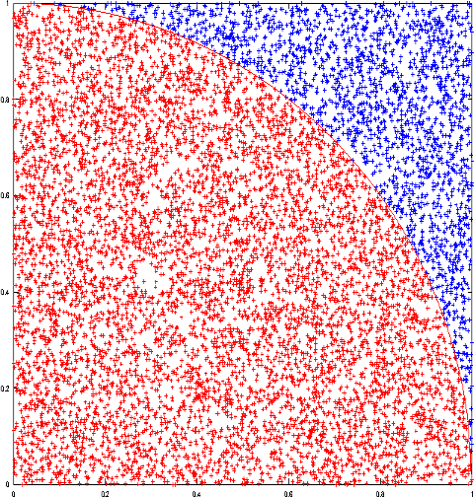
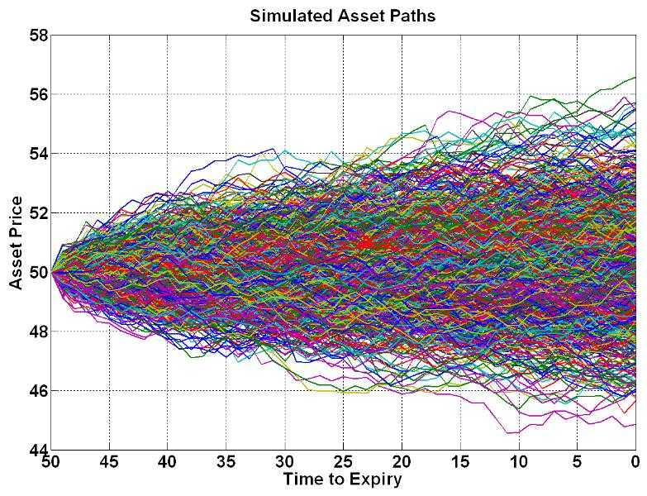
Simulación Monte Carlo

Slide 9
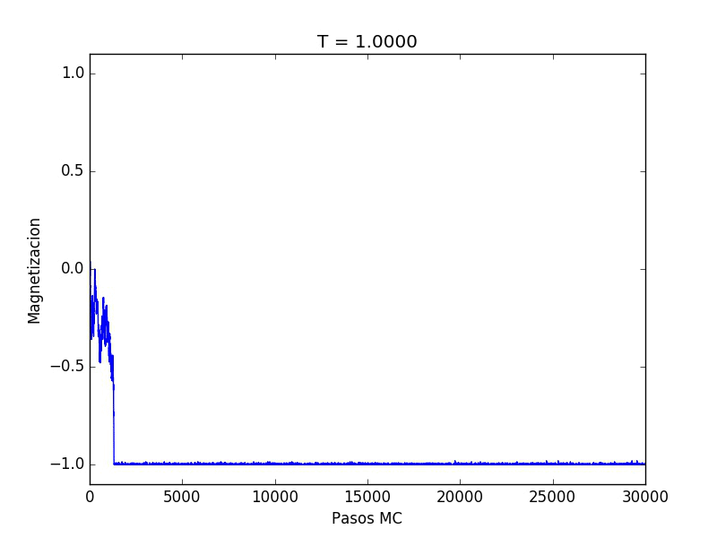
Convergencia del método de Metrópolis-Hastings

Slide 10
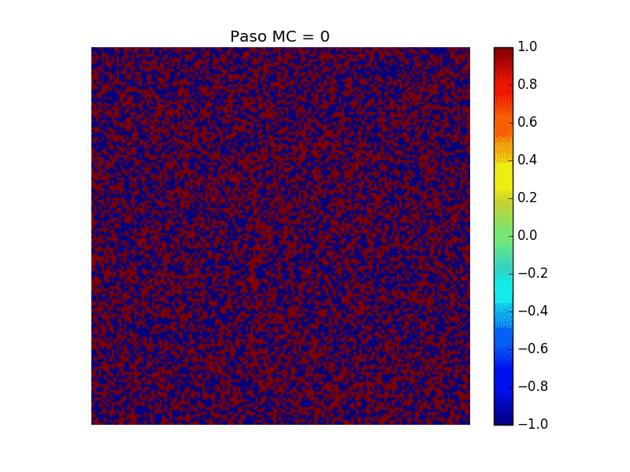
Resultados

Slide 12
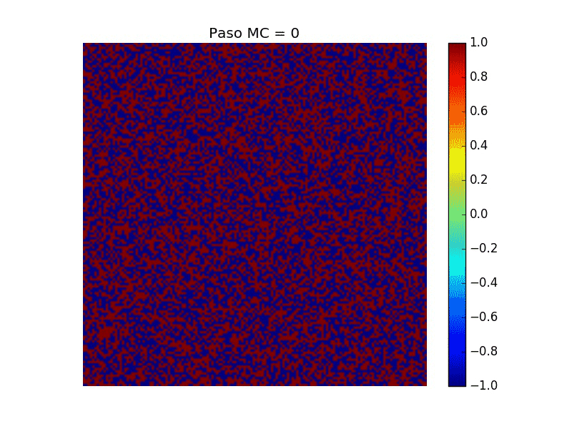

Slide 13


Slide 14
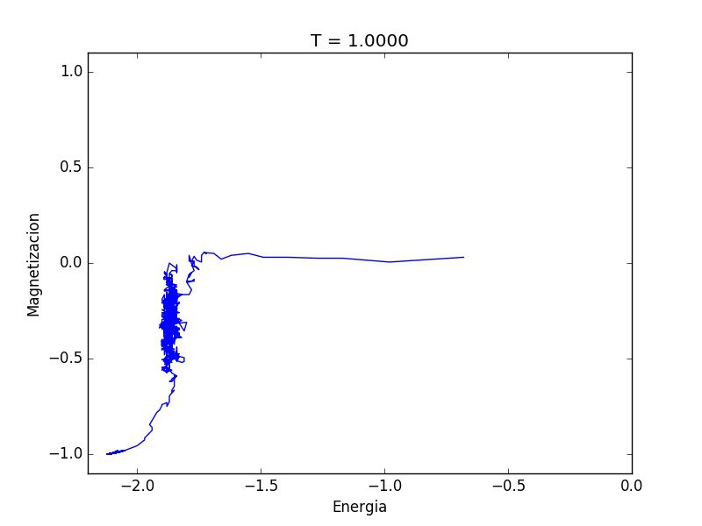

Slide 15
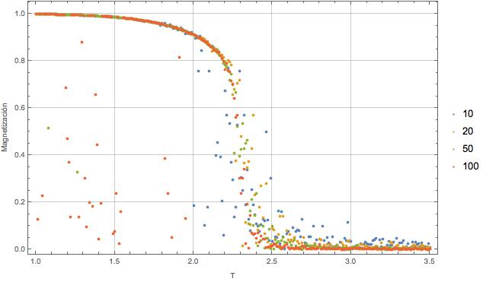
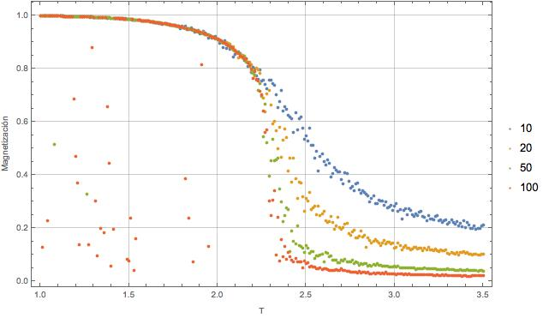

Slide 16
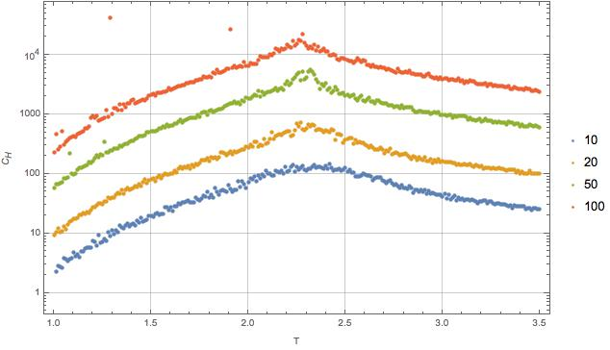
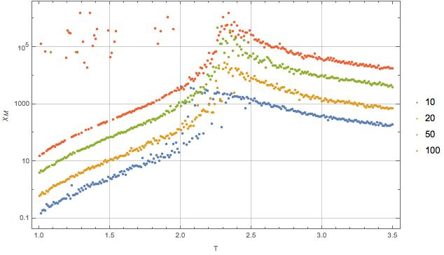
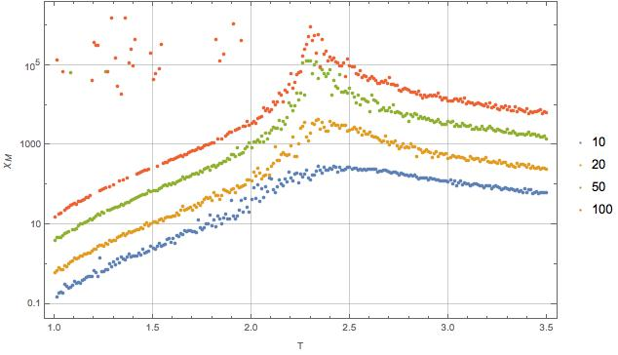

Slide 17
